Slide 1



CONTROL DIFUSO - 02
GRUPO ADA
Ingeniería de Sistemas y Computación - 2020

Slide 2


Control Difuso

Slide 3
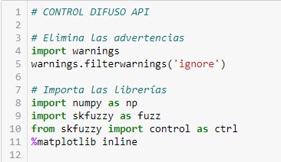
Control Difuso basado en API

Slide 4
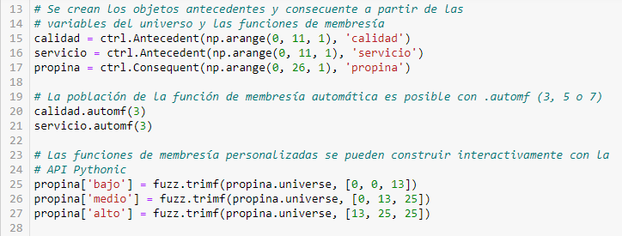
Control Difuso basado en API

Slide 5
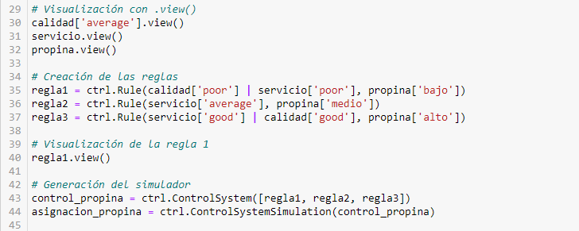
Control Difuso basado en API

Slide 6
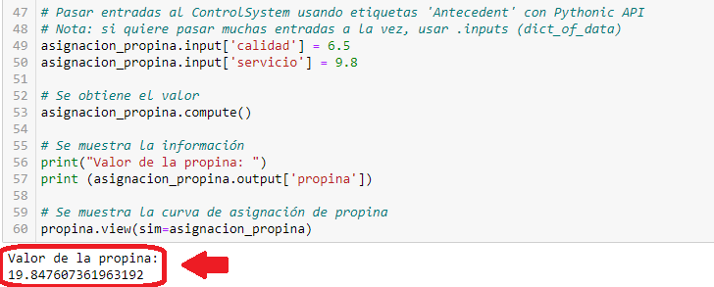
Control Difuso basado en API

Slide 7
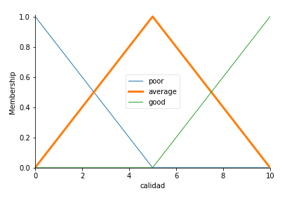
Control Difuso basado en API

Slide 8
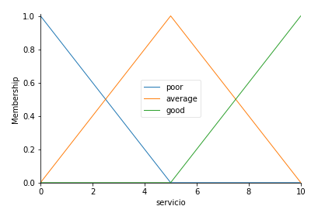
Control Difuso basado en API

Slide 9
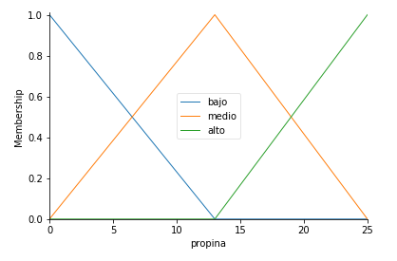
Control Difuso basado en API

Slide 10
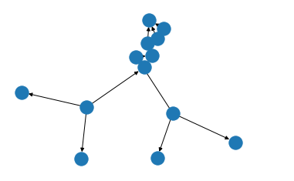
Control Difuso basado en API

Slide 11
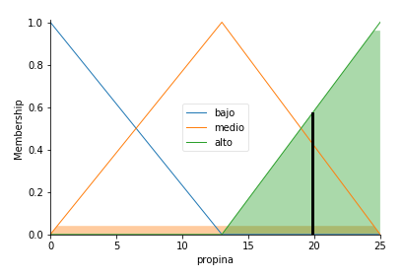
Control Difuso basado en API

Slide 12
GRACIAS !!!
GRUPO ADA

